Slide 1
KHỞI ĐỘNG

Slide 2
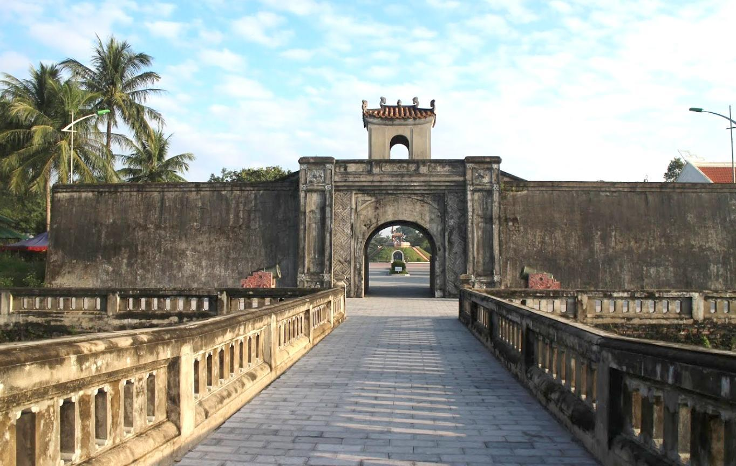
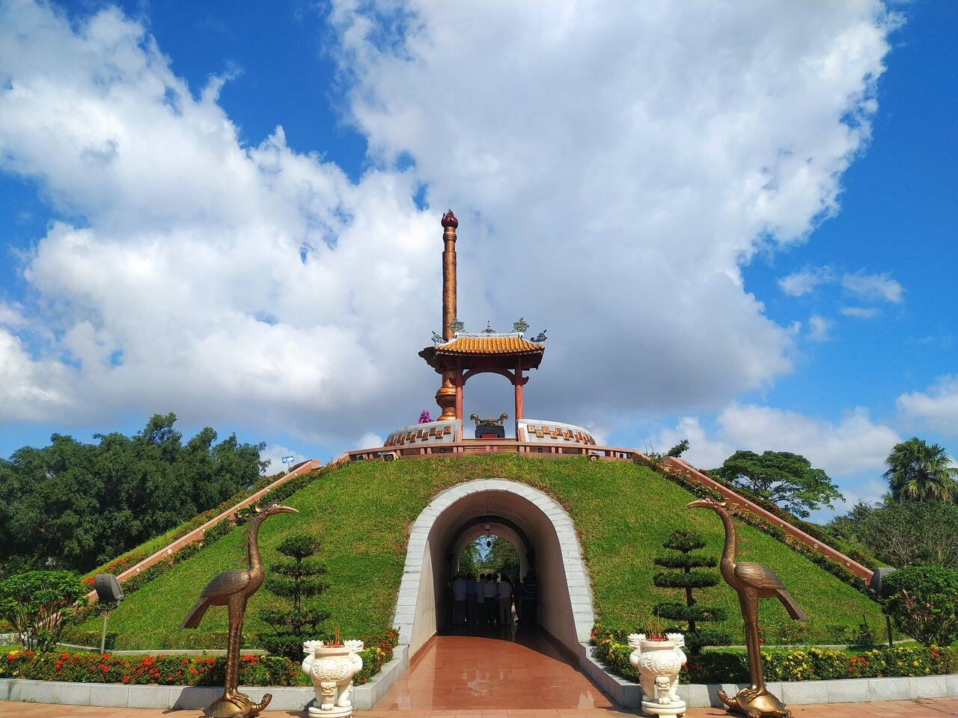
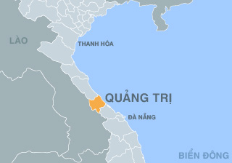
Đây là địa danh lịch sử nào?

Slide 3
BÀI 29: CẢ NƯỚC TRỰC TIẾP CHIẾN ĐẤU CHỐNG MĨ CỨU NƯỚC (1965-1973) (tiết 43)

Slide 4
III. Chiến đấu chống chiến lược “Việt Nam hoá chiến tranh” và “Đông Dương hoá chiến tranh” của Mỹ (1969 - 1973).
1. Chiến lược “Việt Nam hoá chiến tranh” và “Đông Dương hoá chiến tranh” của Mỹ
a. Hoàn cảnh.
- Sau thất bại chiến lược “chiến tranh cục bộ” Mỹ chuyển sang chiến lược “Việt Nam hoá chiến tranh” và “Đông Dương hoá chiến tranh”.

Slide 6
Để thực hiện chiến lược “Việt Nam hoá chiến tranh” và “Đông Dương hoá chiến tranh” Mĩ – ngụy đã thực hiện âm mưu, hành động gì?
ÂM MƯU, THỦ ĐOẠN
Quân đội Sài Gòn kết hợp với hỏa lực Mĩ, do cố vấn quân sự Mĩ chỉ huy.
Tiến hành “Việt Nam hóa chiến tranh”, Mỹ tiếp tục âm mưu “dùng người Việt đánh người Việt” nhằm giảm xương máu người Mĩ trên chiến trường.
Quân đội Sài Gòn là lực lượng xung kích mở rộng xâm lược Cam Pu Chia (1970) Lào (1971), thực hiện âm mưu “dùng người Đông Dương đánh người Đông Dương”.
Mỹ tìm cách thoả hiệp với Trung Quốc, hoà hoãn với Liên Xô, nhằm hạn chế sự giúp đỡ của các nước này đối với nhân dân ta.

Slide 7
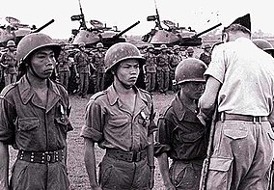
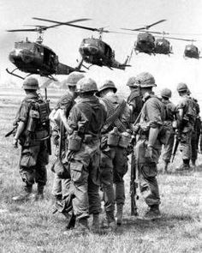
Quân đội Sài Gòn kết hợp với hỏa lực Mĩ, do cố vấn quân sự Mĩ chỉ huy.

Slide 8
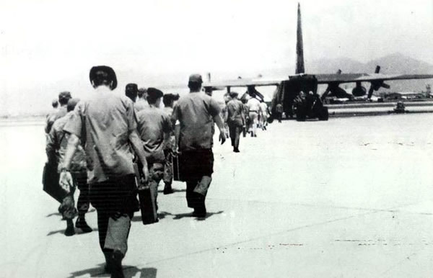
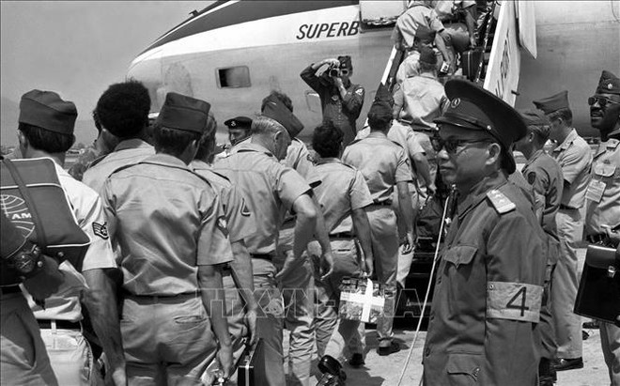
Tiến hành “Việt Nam hóa chiến tranh”, Mỹ tiếp tục âm mưu “dùng người Việt đánh người Việt” nhằm giảm xương máu người Mĩ trên chiến trường.

Slide 9
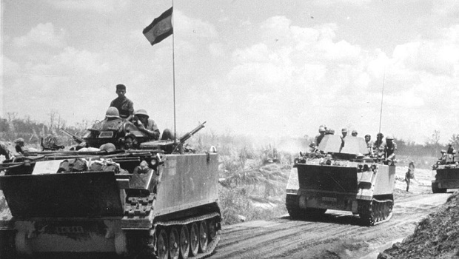
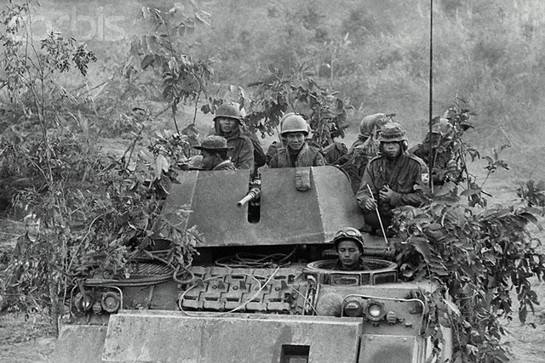
Quân đội Sài Gòn là lực lượng xung kích mở rộng xâm lược Cam Pu Chia (1970) Lào (1971), thực hiện âm mưu “dùng người Đông Dương đánh người Đông Dương”.
Năm 1970, các lực lượng Hoa Kỳ và Việt Nam Cộng Hòa đã mở một chiến dịch “xâm nhập” có giới hạn vào Campuchia
Hành quân sang Lào tháng 2 năm 1971

Slide 10
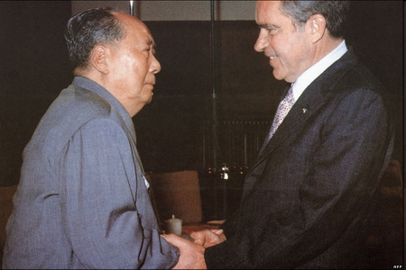
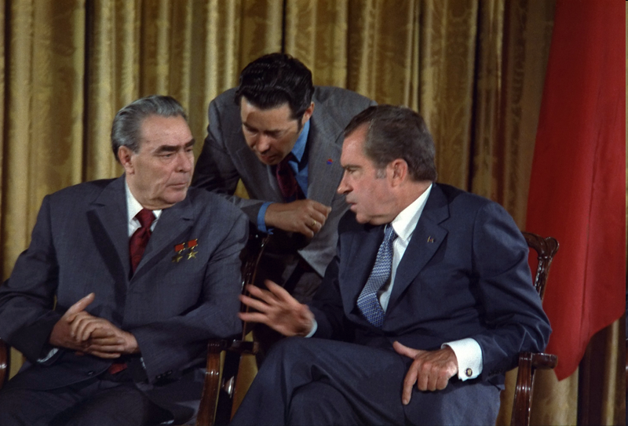
Mỹ tìm cách thoả hiệp với Trung Quốc, hoà hoãn với Liên Xô, nhằm hạn chế sự giúp đỡ của các nước này đối với nhân dân ta.
Năm 1972 Nixon đến thăm CHND Trung Hoa và ký Thông cáo chung Thượng Hải với Mao Trạch Đông
Năm 1972 Nixon thoả hiệp với Brezhnev (Liên Xô)

Slide 11
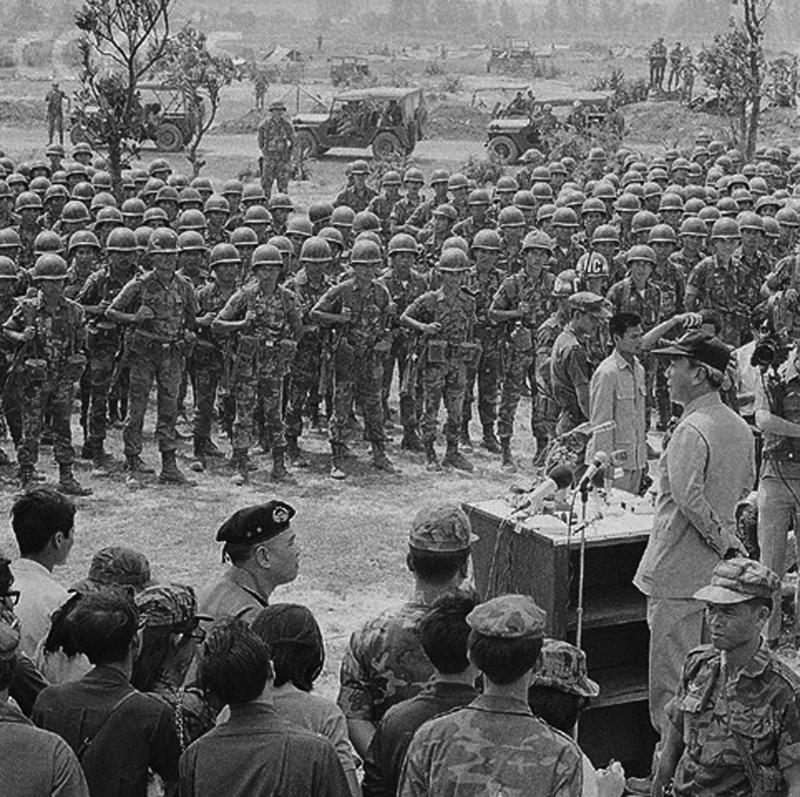
III. Chiến đấu chống chiến lược “Việt Nam hoá chiến tranh” và “Đông Dương hoá chiến tranh” của Mỹ (1969 - 1973).
1. Chiến lược “Việt Nam hoá chiến tranh” và “Đông Dương hoá chiến tranh” của Mỹ
a. Hoàn cảnh.
b. Âm mưu và thủ đoạn của Mỹ:
- Lực lượng: quân đội Sài Gòn kết hợp với hỏa lực Mĩ, do cố vấn quân sự Mĩ chỉ huy.
- Âm mưu “dùng người Việt đánh người Việt”. “dùng người Đông Dương đánh người Đông Dương”.

Slide 12
So sánh điểm giống và khác nhau giữa 2 chiến lược “Chiến tranh cụ bộ” với Việt Nam hoá chiến tranh và Đông Dương hóa chiến tranh (1969 – 1973)

Slide 13
 | “Chiến tranh cục bộ” (1965-1968) |  | Việt Nam hoá chiến tranhvà Đông Dương hóa chiến tranh (1969 – 1973)
Giống nhau
Khác nhau
Hình thức
Chiến tranh xâm lược thực dân kiểu mới của Mĩ
Nhằm chống lại các lực lượng cách mạng và nhân dân ta, biến miền Nam thành thuộc địa kiểu mới…
Mục tiêu
Phương thức tiến hành
Quân đội Mĩ, quân đội Sài Gòn, quân đồng minh, vũ khí trang thiết bị Mĩ.
Quân đội tay sai là chủ yếu, có sự phối hợp về không quân, hậu cần của Mĩ do cố vấn Mĩ chỉ huy.
Tìm diệt và bình đinh
- “Dùng người Việt đánh người Việt” và “Dùng người Đông Dương đánh người Đông Dương”.
- Tận dụng xương máu của người Việt thay cho quân Mĩ.
Âm mưu
Phạm vi
Chỉ ở Việt Nam
Toàn Đông Dương

Slide 14
2. Chiến đấu chống chiến lược “Việt Nam hoá chiến tranh” và “Đông Dương hoá chiến tranh”
2. Chiến đấu chống chiến lược “Chiến tranh cục bộ ”của Mĩ
STT | CÁC SỰ KIỆN TIÊU BIỂU
Trên mặt trận chính trị.
Trên mặt trận quân sự

Slide 15
STT | CÁC SỰ KIỆN TIÊU BIỂU
Trên mặt trận chính trị.
Trên mặt trận quân sự
2. Chiến đấu chống chiến lược “Chiến tranh cục bộ ”của Mĩ
- 6/6/1969, Chính phủ Cách mạng lâm thời cộng hoà Miền Nam Việt Nam ra đời.
- 4/1970, Hội nghị cấp cao 3 nước Đông Dương họp thể hiện sự quyết tâm đoàn kết chống Mỹ.

Slide 16
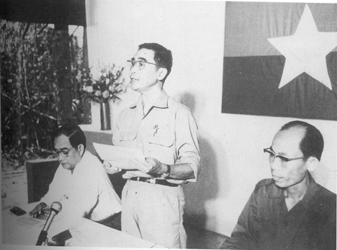
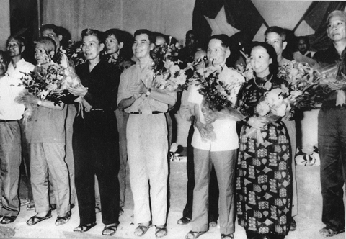
- 6/6/1969, Chính phủ Cách mạng lâm thời cộng hoà Miền Nam Việt Nam ra đời.
Kiến trúc sư Huỳnh Tấn Phát (đứng giữa) được bầu làm Chủ tịch Chính phủ lâm thời Cộng hòa miền Nam Việt Nam
Chính phủ Cách mạng lâm thời Cộng hòa miền Nam Việt Nam trong buổi ra mắt, tháng 6 - 1969

Slide 17
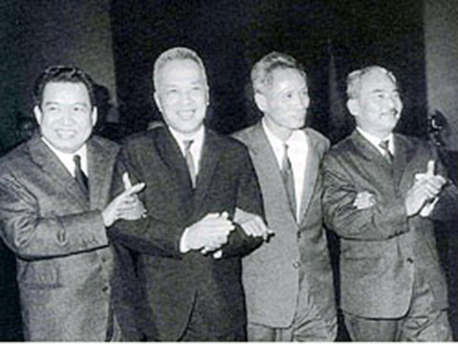
4/1970, Hội nghị cấp cao 3 nước Đông Dương họp thể hiện sự quyết tâm đoàn kết chống Mỹ.
Tại Hội nghị cấp cao ba nước Đông Dương (1970). Từ trái sang phải: Các vị Xihanúc, Nguyễn Hữu Thọ, Phạm Văn Đồng, Xuphanuvông.

Slide 18
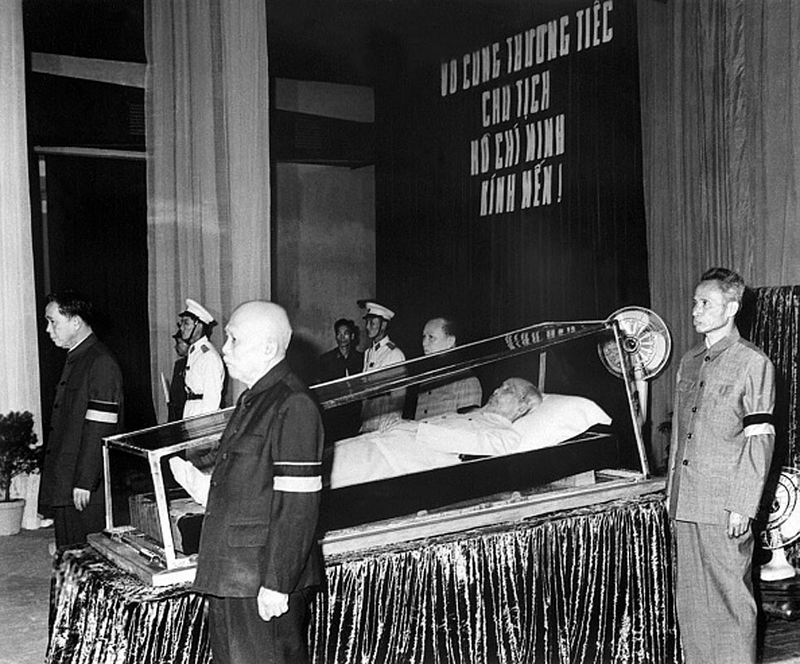
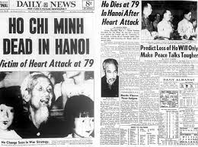
Mồng 2-9-1969, chủ tịch Hồ Chí Minh đã trút hơi thở cuối cùng

Slide 19
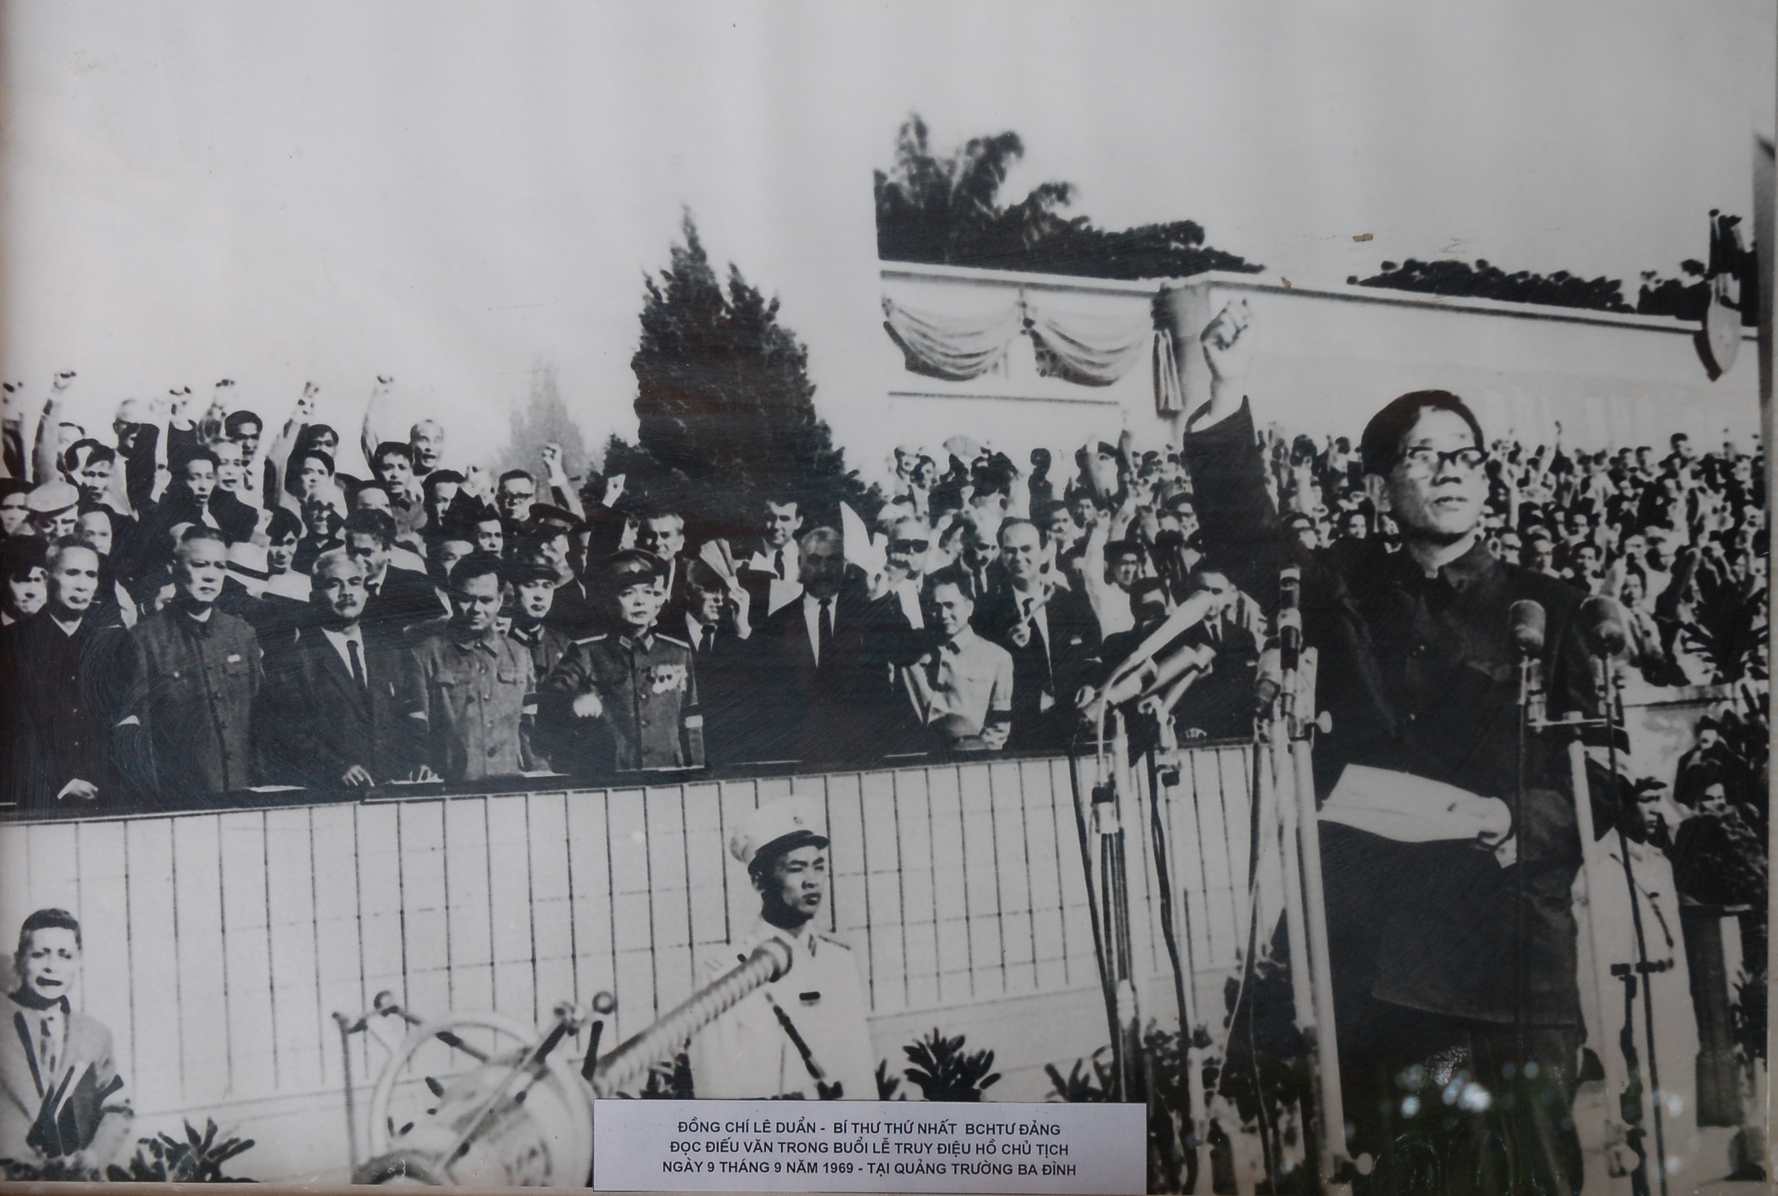
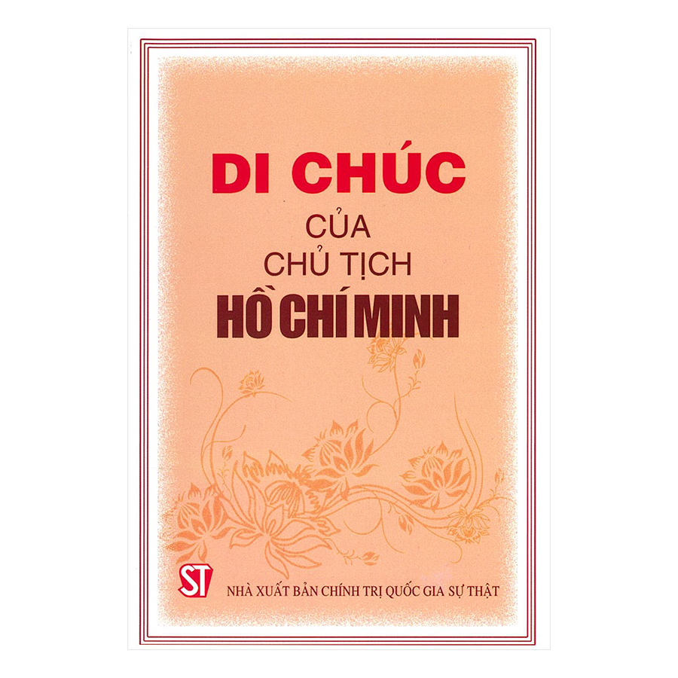
Bí thư thứ nhất Ban Chấp hành Trung ương Đảng Lê Duẩn đọc Điếu văn của Ban Chấp hành Trung ương Đảng Lao động Việt Nam và công bố Di chúc của Người

Slide 20
STT | CÁC SỰ KIỆN TIÊU BIỂU
Trên mặt trận chính trị.
Trên mặt trận quân sự
2. Chiến đấu chống chiến lược “Chiến tranh cục bộ ”của Mĩ
- 6/6/1969, Chính phủ Cách mạng lâm thời cộng hoà Miền Nam Việt Nam ra đời.
- 4/1970, Hội nghị cấp cao 3 nước Đông Dương họp thể hiện sự quyết tâm đoàn kết chống Mỹ.
- Từ tháng 4 đến 6/1970 quân đội Việt Nam kết hợp với quân dân Cam-pu-chia đập tan cuộc hành quân xâm lược Cam-pu-chia của 10 vạn quân Mĩ và quân đội Sài Gòn
- Từ tháng 2 đến 3/1971, quân đội Việt Nam phối hợp với quân giải phóng Lào đập tan cuộc hành quân của 4,5 vạn quân Mĩ và quân đội Sài Gòn
- Khắp các đô thị, phong trào của các tầng lớp nhân dân diễn ra liên tục.

Slide 21
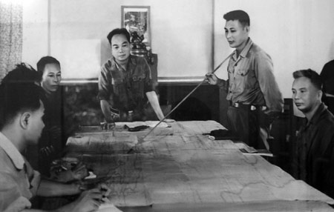
Đại tướng Võ Nguyên Giáp (giữa) và trung tướng Đồng Sỹ Nguyên (bên phải) trong chiến dịch đường 9 Nam Lào 1971

Slide 22
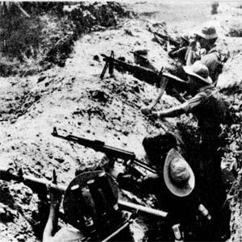
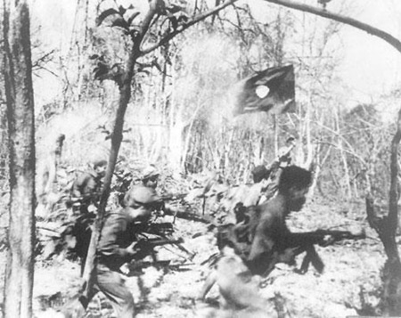
Quân đội NDVN hiệp đồng chiến đấu với bạn Lào trong Chiến dịch Đường 9 - Nam Lào.

Slide 23
3. Cuộc tiến công chiến lược năm 1972
Xem đoạn phim và trả lời các câu hỏi sau:
Vì sao 1972 ta lại mở cuộc tiến công chiến lược?
Nêu ý nghĩa của cuộc tiến công chiến lược 1972?

Slide 25
3. Cuộc tiến công chiến lược năm 1972
a. Nguyên nhân
- Thế của địch ngày càng đi xuống, quân Mĩ rút đại bộ phận về nước
Vì sao 1972 ta lại mở cuộc tiến công chiến lược?
- Từ ngày 30-3-1972, quân ta mở cuộc tiến công chiến lược đánh vào Quảng Trị và mở rộng khắp miền Nam.

Slide 26
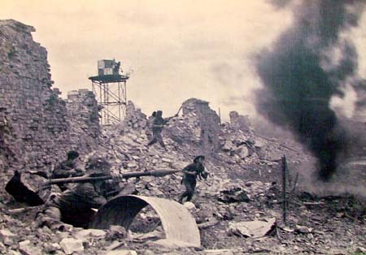
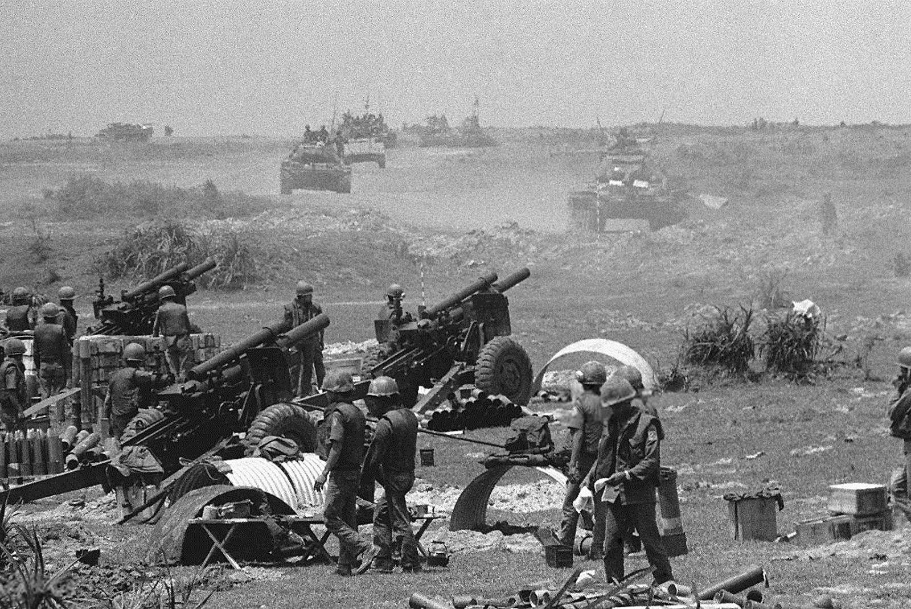
“Mỗi mét vuông đất mà các chiến sỹ ta dành được ở Thành Cổ Quảng Trị thực sự là một mét vuông máu”

Slide 27
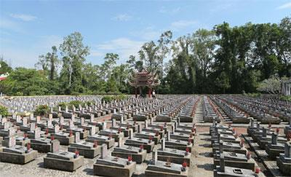
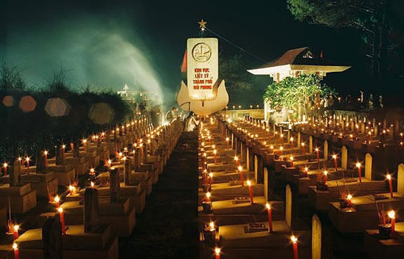
Nghĩa trang liệt sĩ Trường Sơn

Slide 28
3. Cuộc Tổng tiến công và nổi dậy Xuân Mậu Thân (1968)
a. Nguyên nhân
b. Ý nghĩa:
Cuộc tiến công chiến lược năm 1972 có ý nghĩa như thế nào?
- Cuộc tiến công chiến lược năm 1972 đã buộc Mĩ tuyên bố “Mĩ hóa” trở lại chiến tranh xâm lược, thừa nhận sự thất bại của chiến lược “Việt nam hóa chiến tranh”.

Slide 29
LUYỆN TẬP

Slide 30
Âm mưu cơ bản của chiến lược “Việt Nam hóa chiến tranh” là gì?
A. Rút dần quân Mĩ về nước.
B. Tận dụng người Việt Nam vì mục đích thực dân mới của Mĩ.
C. Đề cao học thuyết Ních-Xơn.
D. Dùng người Việt đánh người Việt.

Slide 31
Chính phủ Cách mạng lâm thời cộng hoà Miền Nam Việt Nam ra đời vào thời gian nào?
6/6/1969
7/6/1969
8/6/1969,
9/6/1969,

Slide 32
Ý nghĩa lịch sử quan trọng nhất của những tư tưởng cải cách cuối thế kỉ XIX là gì?
A. Đã gây được tiếng vang lớn
B. Đạt được những thắng lợi nhất định.
C. Phản ánh một nhu cầu thực tại khách quan của xã hội
D. Phản ánh một nhu cầu thực tại khách quan của xã hội.

Slide 33
Ý nghĩa lịch sử nào là cơ bản nhất của cuộc tiến công chiến lược 1972?
A. Đã mở ra một bước ngoặt của cuộc kháng chiến chống Mĩ của nhân dân ta.
B. Đã giáng một đòn nặng nề vào chiến lược “Việt Nam hóa chiến tranh”.
C. Đã giáng một đòn nặng nề vào quân ngụy (công cụ chủ yếu) của Mĩ.
D. Buộc Mĩ tuyên bố “Mĩ hóa” trở lại chiến tranh xâm lược, phải thừa nhận thất bại của chiến lược “Việt Nam hỏa chiến tranh”.

Slide 34
Dặn dò
Về nhà chuẩn bị bài 29 (tiếp theo) tìm hiểu : Cả nước trực tiếp chiến đấu chống Mĩ cứu nước (1965 – 1973). (Phần V)

